Slide 1

Мундыбашское городское поселение Таштагольского муниципального района

Slide 2
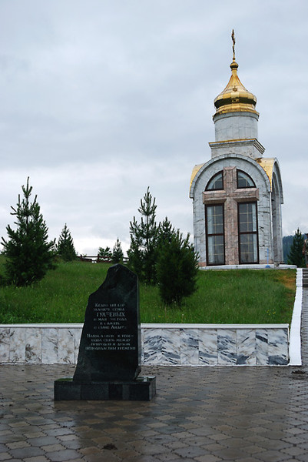

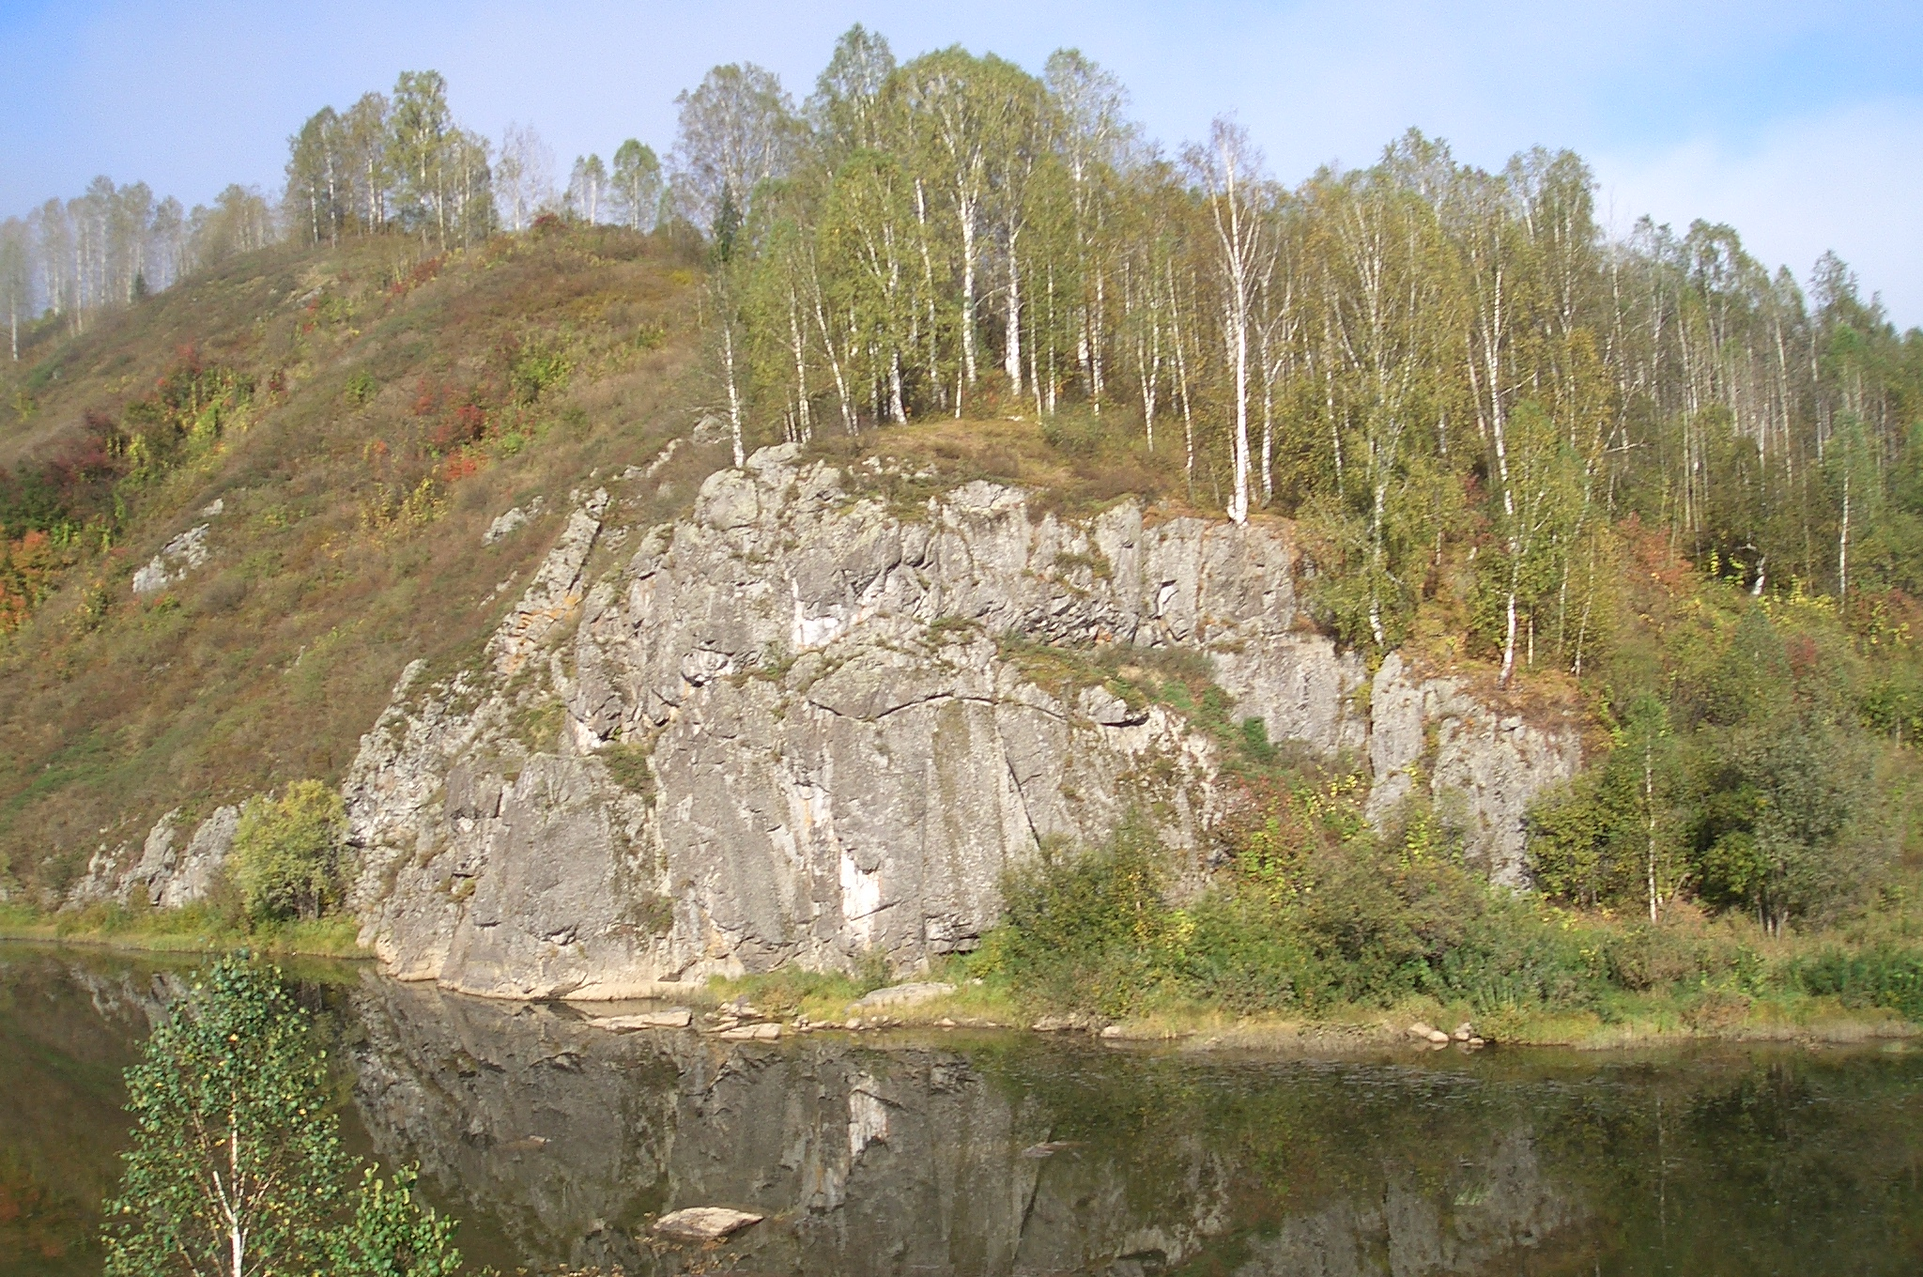
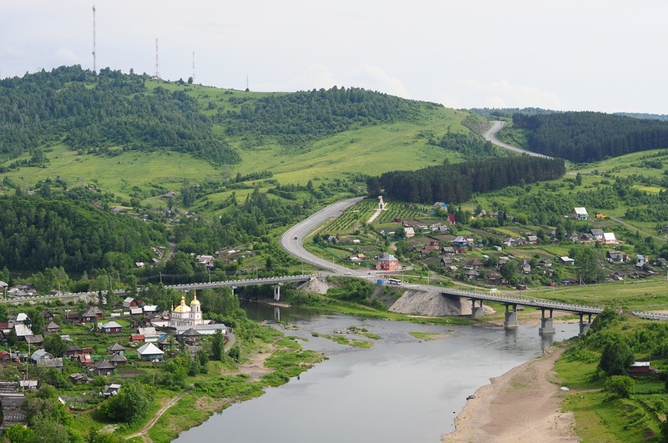
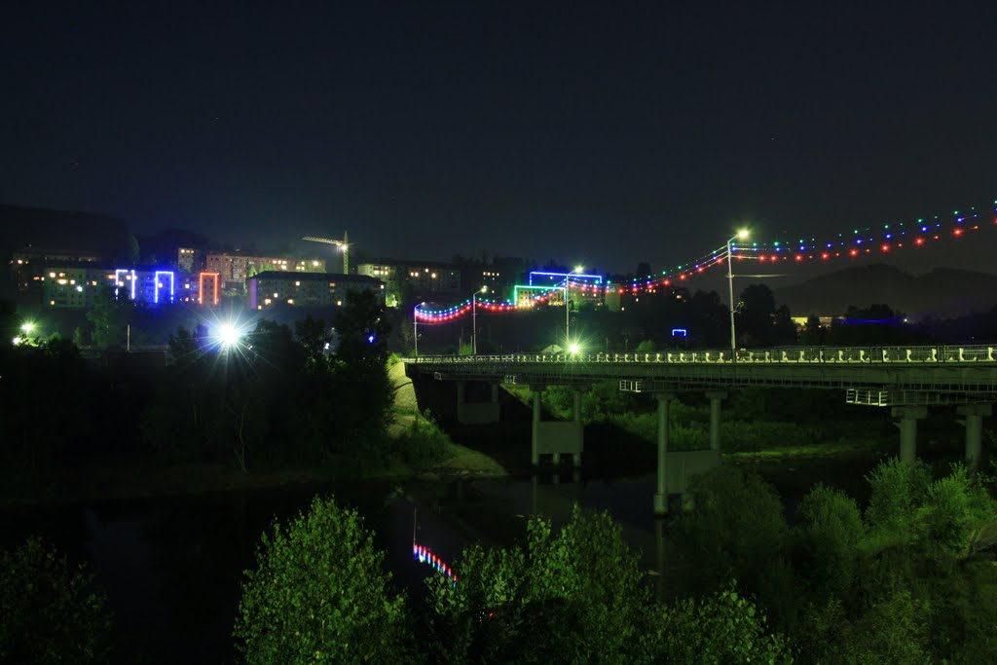
"Бюджет для граждан" – аналитический документ, который познакомит вас с основными положениями бюджета Мундыбашского городского поселения на 2016 год.
Мы постарались изложить информацию в понятной
и доступной для широкого круга пользователей форме.

Slide 3
Определение бюджета, виды бюджетов
БЮДЖЕТ - форма образования и расходования денежных средств для решения задач и функций государства и местного самоуправления
Каждое публично-правовое образование имеет свой БЮДЖЕТ:
1)Российская Федерация - федеральный бюджет,
2) субъекты Российской Федерации – областной,
краевой, республиканские бюджеты;
3) муниципальные районы, городские округа,
городские и сельские поселения – местные бюджеты.

Slide 4
Основные параметры бюджета
Поступающие в бюджет
денежные средства или
ДОХОДЫ БЮДЖЕТА
Выплачиваемые из бюджета
денежные средства или
РАСХОДЫ БЮДЖЕТА
РАСХОДЫ МЕНЬШЕ ДОХОДОВ - ИМЕЕМ ПРОФИЦИТ БЮДЖЕТА
РАСХОДЫ БОЛЬШЕ ДОХОДОВ - ИМЕЕМ ДЕФИЦИТ БЮДЖЕТА
ВАЖНО: ДЕФИЦИТ БЮДЖЕТА НЕ ДОЛЖЕН ПРЕВЫШАТЬ 10%
СОБСТВЕННЫХ ДОХОДОВ МЕСТНОГО БЮДЖЕТА

Slide 5
На чем основано составление проекта бюджета муниципального района
Составление проекта бюджета
муниципального района основывается на:
1
2
3
4
Бюджетном послании Президента Российской Федерации;
Послание Губернатора Кемеровской области;
Выступление Главы района
Прогнозе социально –экономического развития района
Основных направлениях бюджетной и налоговой политике
Муниципальных программах района

Slide 6
Основные характеристики бюджета Мундыбашского
городского поселения на 2016 год
тыс. руб.
 | 2016 год
Доходы бюджета | 24 211.4
Расходы бюджета | 24 311.4
Дефицит (-), профицит (+) бюджета | -100.0

Slide 7
Доходы бюджета
Доходы бюджета – это поступающие в бюджет денежные средства, за исключением
средств, являющихся источниками финансирования дефицита бюджета.
Доходы бюджета
Налоговые доходы
Неналоговые доходы
Безвозмездные поступления
Поступления от уплаты налогов, установленных Налоговым кодексом Российской Федерации:
Налог на доходы физических лиц;
Налоги на совокупный доход;
Государственная пошлина;
Иные налоги.
Поступление доходов от использования имущества:
Платежи при пользовании природными ресурсами;
Доходы от оказания платных услуг;
Штрафы;
Иные неналоговые платежи.
Поступления доходов в виде финансовой помощи полученной от бюджетов других уровней бюджетной системы РФ:
Дотации;
Субвенции;
Субсидии;
Иные межбюджетные трансферты;
Прочие безвозмездные поступления.
.

Slide 8
Структура доходов бюджета Мундыбашского городского поселения на 2016 год
Доходы всего
Безвозмездные поступления
468,0
24 211,4
6 947,1
16 796,3
тыс. руб.
Неналоговые доходы
Налоговые доходы

Slide 9


Поступление доходов в Бюджет Мундыбашского городского поселения на 2016г.
Поступление доходов в Бюджет Мундыбашского городского поселения на 2016г.
Поступление доходов в Бюджет Мундыбашского
городского поселения на 2016г. (тыс.руб.)
Наименование | 2016
Налоговые доходы
Налог на доходы физич.лиц | 5 040,0
Налог от уплаты акцизов | 1 307,1
Налог на имущество | 542,0
Государственная пошлина | 58,0
Неналоговые доходы
Дох.от использования имущества, находящ.в гос.и мун.собственности | 396,0
Доходы от продажи материальных и нематериальных активов | 70,0
Штрафы,санкции,возмещение ущерба | 2,0
Безвозмездные поступления
Дотации | 9 808,50
Субвенции | 237,80
Иные межбюджетные трансферты | 6700,0
Прочие безвозмездные поступления | 50,0
ВСЕГО : | 24 211,4

Slide 10
Межбюджетные трансферты – основной вид
безвозмездных перечислений
Межбюджетные трансферты – это денежные средства, перечисляемые из одного
бюджета бюджетной системы Российской Федерации другому.
Межбюджетные трансферты
Субвенция
Дотация
Субсидия
Бюджетные средства, предоставляемые бюджету другого уровня Бюджетной системы Российской Федерации или юридическому лицу на безвозмездной и безвозвратной основах на осуществление определенных целевых расходов
Бюджетные средства, предоставляемые бюджету другого уровня Бюджетной системы Российской Федерации на безвозмездной и безвозвратной основах для покрытия текущих расходов
Бюджетные средства, предоставляемые бюджету другого уровня Бюджетной системы Российской Федерации, физическому или юридическому лицу на условиях долевого финансирования целевых расходов

Slide 11
Государственные муниципальные программы
Муниципальная программа – это документ, определяющий:
цели и задачи государственной политики в определенной сфере;
способы их достижения;
примерные объемы используемых финансовых ресурсов.
Преимуществом программного бюджета является распределение расходов не
по ведомственному принципу, а по программам. Муниципальная программа имеет
цель, задачи и показатели эффективности, которые отражают степень их достижения
(решения),то есть действия и бюджетные средства направлены на достижение
заданного результата.
При этом значение показателей является индикатором по данному направлению
деятельности и сигнализирует о плохом или хорошем результате, необходимости
принятия новых решений.
В целях показания эффективности и результативности бюджетных расходов
администрацией Спасского городского поселения принято решение: формировать
и исполнять расходную часть бюджета через реализацию 6 муниципальных программ.

Slide 12

Перечень муниципальных целевых программ
Мундыбашского городского поселения
финансируемых из бюджета поселения на 2016 год
Наименование программы | Сумма тыс. руб.
1. Строительство, реконструкция и капитальный ремонт жилищных и социальных объектов | 100,0
2. Противопожарная безопасность | 20,0
3. Охрана общественного порядка | 57,0
4. Культурно-массовые мероприятия | 240,0
5. Спортивно-массовые и физкультурно-оздоровительные мероприятия | 230,0
6. Модернизация объектов коммунальной инфраструктуры. Подготовка к зиме | 300,0
7. Транспорт | 168,0
8. Развитие улично-дорожной сети | 5153,5
9. Благоустройство | 5600,0
10. Совершенствование системы работы по вопросам награждения, поощрения и проведения организационных мероприятий на территории Мундыбашского городского поселения | 30,0
Итого | 11898,5

Slide 13
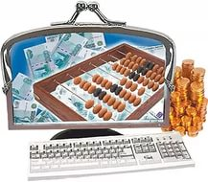

Ожидаемые расходы бюджета Мундыбашского городского поселения на 2016год. :
Наименование показателя | Сумма,тыс.руб. | Уд.вес.%
Общегосударственные вопросы | 4 198,40 | 17,3
Национальная оборона | 237,8 | 1,0
Национальная безопасность | 77,0 | 0,3
Национальная экономика | 8 121,50 | 33,4
Жилищно-коммунальное хозяйство | 10 350,0 | 33,4
Культура | 735,6 | 3,0
Образование | 220,0 | 0,9
Физическая культура и спорт | 371,1 | 1,5
ИТОГО | 24311,4 | 100,0

Slide 14
Источники финансирования дефицита бюджета Мундыбашского городского поселения по статьям и видам источников финансирования бюджета Мундыбашского городского поселения на 2016 год
Код бюджетной классификации | Наименование | Сумма тыс. руб.
901 01020000 00 0000 000 | Кредиты кредитных организаций в валюте Российской Федерации | 0
901 01020000 00 0000 700 | Получение кредитов от кредитных организаций в валюте Российской Федерации | 0
901 01020000 13 0000 710 | Получение кредитов от кредитных организаций бюджетами городских поселений в валюте Российской Федерации | 0
901 01020000 00 0000 800 | Погашение кредитов, предоставленных кредитными организациями в валюте Российской Федерации | 0
901 01020000 13 0000 810 | Погашение бюджетами городских поселений кредитов от кредитных организаций в валюте Российской Федерации | 0
901 01050000 00 0000 000 | Изменение остатков средств на счетах по учету средств бюджетов | 100.0

Slide 15
Ваши предложения и замечания
вы можете направить на
электронную почту
mundybash-adm@mail.ru,
ekonom.otd.mundybash@mail.ru
Спасибо за внимание!

